Slide 1

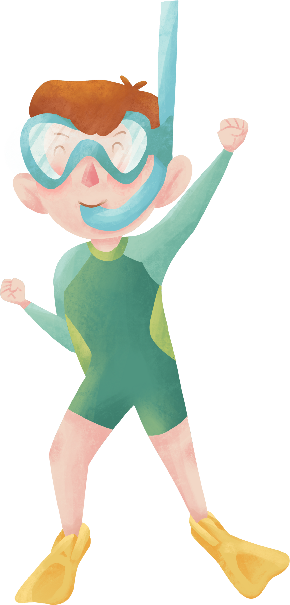


An toàn khi đi biển

Slide 2


Khi đi biển cần:
Đi cùng bố mẹ

Slide 3
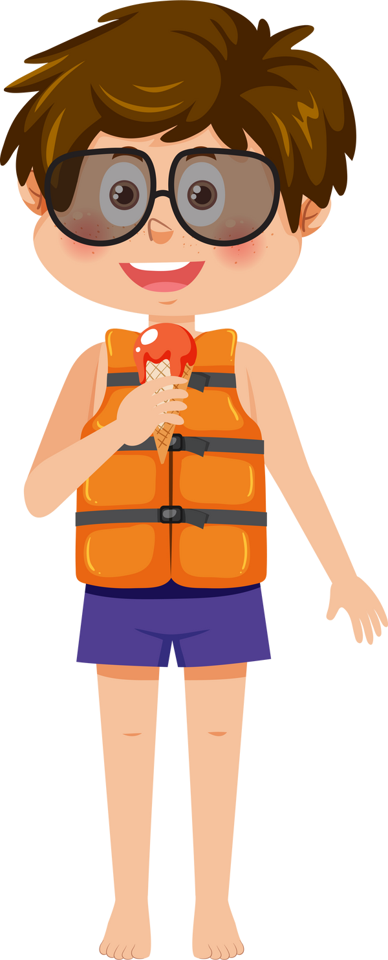

Khi đi biển cần:
Mặc áo phao

